Slide 1


TALLER 1 DE CAPACITACION C19RM MCP
DR. OSCAR PARADA OFICIAL C19RM MCP

Slide 2
Conceptos claves sobre el COVID-19 y la vacunación

Slide 3

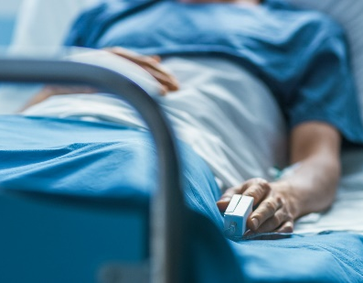
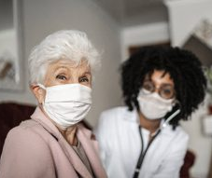
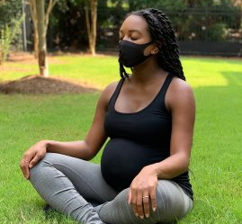
¿Qué se sabe acerca del COVID-19?
Información básica sobre el COVID-19 y la vacuna
La infección por SARS-CoV-2, el virus que causa el COVID-19, puede provocar una enfermedad que varía desde la presentación de síntomas leves a casos graves de enfermedad y muerte.
No sabemos cómo el SARS-CoV-2 afectará a cada persona.
Algunas personas, como los adultos de 65 años y mayores, o quienes tienen ciertas afecciones, tienen más probabilidades que otras de enfermarse gravemente.
Notes:
Se sabe que la infección por SARS-CoV-2, el virus que causa el COVID-19, puede provocar una enfermedad que varía desde la presentación de síntomas leves a casos graves de enfermedad y muerte. Alrededor del 30 % de las personas infectadas por el SARS-CoV-2 no tienen síntomas. Nadie puede predecir cuán grave podría ser la enfermedad de una persona, pero hay ciertos factores que pueden aumentar su riesgo. Algunas personas tienen más probabilidades que otras de enfermarse gravemente cuando se infectan, como los adultos mayores o quienes tienen ciertas afecciones, como diabetes, obesidad, cáncer o enfermedad cardiaca.

Slide 4
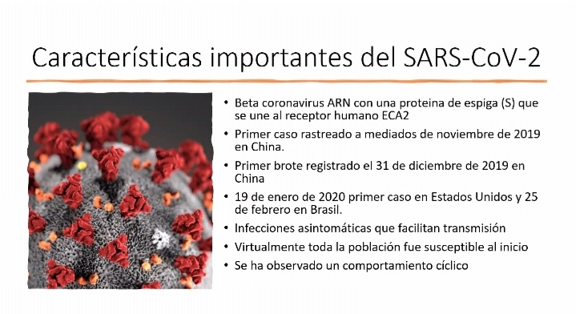

Slide 5
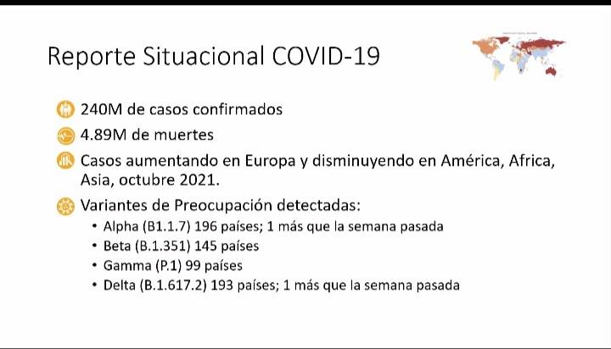

Slide 6
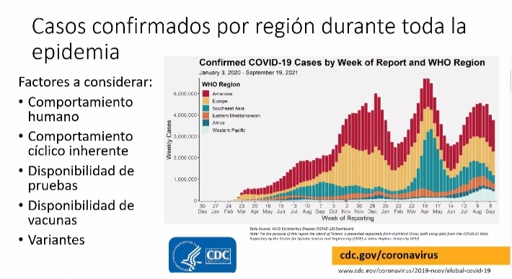

Slide 7

LINEA DE TIEMPO: HITOS RELEVANTES DEL MANEJO DE LA PANDEMIA
EN EL SALVADOR
El 13 de octubre de 2021 se inicia vacunación a la puerta de la casa,
20 de abril.
Se inauguran las
cabinas móviles de diagnóstico
El 17 de febrero de 2021 se aplica la primera vacuna
Contra Covid 19
El 31 de diciembre de 2019- Caso 1 WUHAM
21 de junio 2020. Se inaugura el Hospital
El Salvador.
30 de diciembre de 2020, la DNM autorizó uso de la vacuna contra COVID
19 mayo, 2020.
se inicia distribución
de paquetes
alimenticios (PES).
El 19 de marzo 2020, El Salvador registra el primer caso
El 24 de septiembre de 2021 Se habilita la 3ra dosis de la vacuna contra el COVID-19

Slide 8

RESUMEN DE CASOS
Fecha: 8 NOV 2021
Casos confirmados: 116,258
Casos Fallecidos: 3,690
Casos Activos: 14,477
Casos Recuperados 98,091
Casos Sospechosos: 12,149
Pruebas Covid 19 realizadas hasta hoy: 1,385,010

Slide 9
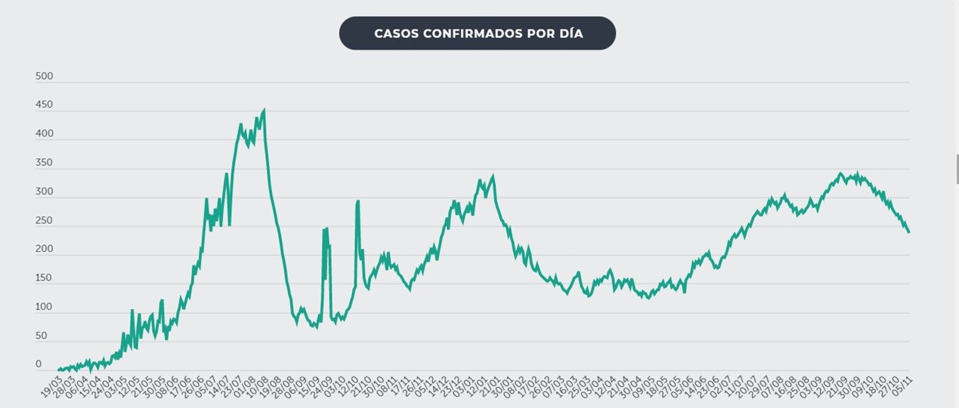
Casos confirmados al
5 de noviembre 2021

Slide 10
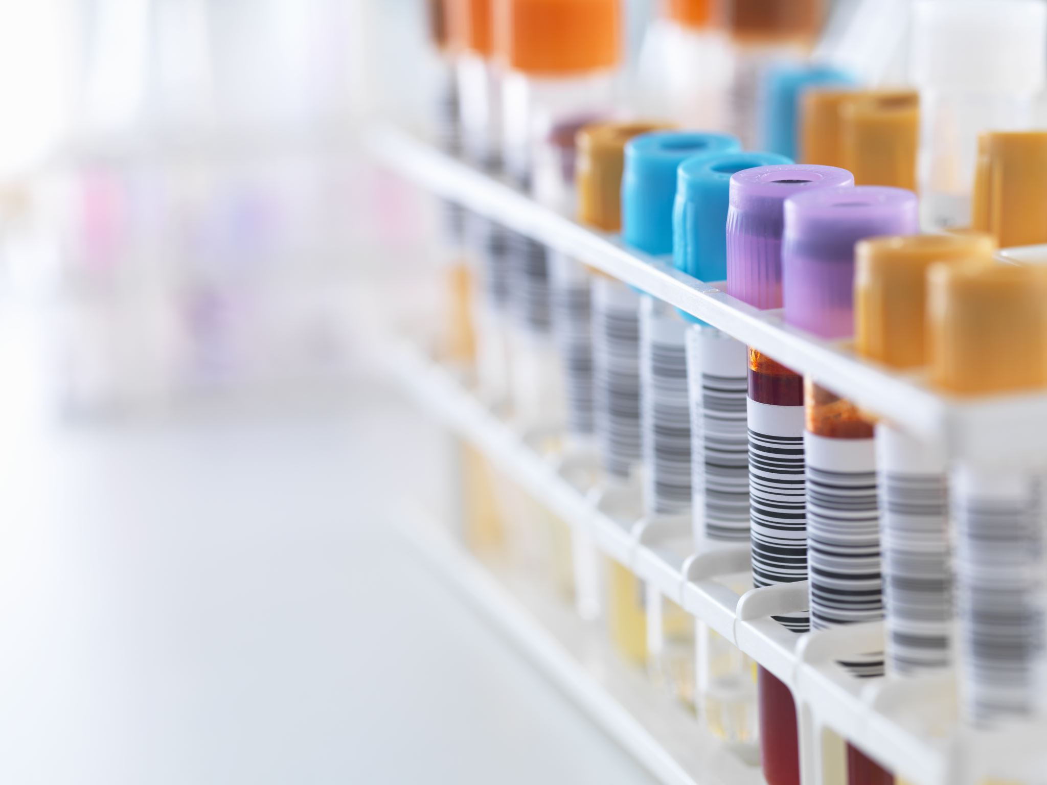
INFORME DE VACUNACION
Fecha 8 de nov. 2012
TOTAL: 8,721,286
1ra Dosis: 4,342,540
2da Dosis: 3,905,052
3ra Dosis 465,930
Total diario: 46,299

Slide 11
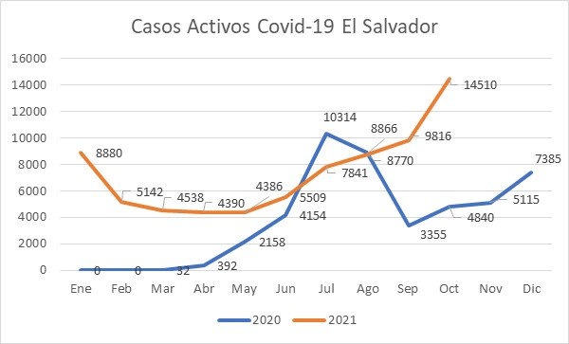
La cifra mas alta en los últimos 10 meses y en franco ascenso, excede a la cifra máxima alcanzada en el mes de julio del año anterior. Los casos se han triplicado con respecto a octubre del 2021.
Fuente: https://covid19.gob.sv/ Infografía: Dr. Oscar Parada Oficial C19rm

Slide 12
"La situación del coronavirus en El Salvador al 19 de Octubre 2021 es muy seria
Es fundamental analizar la situación y tomar decisiones a todo nivel.
En el caso de El Salvador, la severidad por Departamentos es como sigue:
  Grave: La Libertad, Chalatenango Cabañas, Morazán,, Usulután, La Paz.
  Muy Grave: San Miguel
  Delicado: San Salvador (Ciudad capital).
  Controlados: Cuscatlán, Sonsonate,Santa Ana, Ahuachapán, La Unión, San Vicente,.

Slide 13
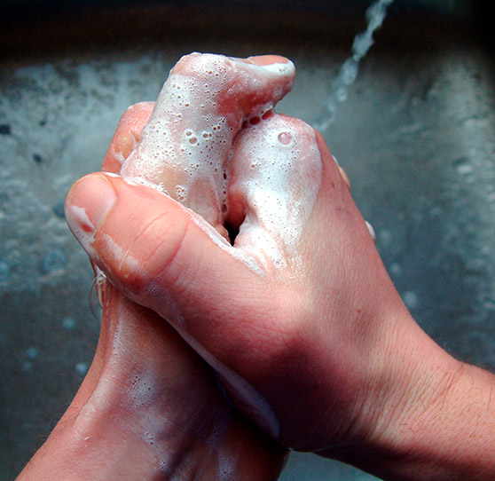
Cómo prevenir el COVID-19
Información básica sobre el COVID-19 y la vacuna
Utilizar una mascarilla que le cubra la nariz y la boca.
Evite el contacto cercano con otras personas. Manténgase a por lo menos 6 pies o 2 metros (alrededor de 2 brazos de distancia) de otras personas.
Evite los lugares donde haya mucha gente y los espacios con poca ventilación.
Lávese las manos a menudo con agua y jabón.
Use un desinfectante de manos que contenga al menos un 60 % de alcohol si no hay agua y jabón disponibles.
Evite tocarse los ojos, la nariz y la boca con las manos sin lavar.
Limpie y desinfecte todos los días las superficies que se tocan con frecuencia.
Vacúnese contra el COVID-19.
Notes:
Medidas que todos deberían tomar para ayudar a prevenir el COVID-19.
Póngase una mascarilla que le cubra la nariz y la boca. Evite el contacto cercano con otras personas lo más que pueda. Evite tocarse la cara —los ojos, la nariz y la boca— con las manos sin lavar. Limpie las superficies que se tocan con frecuencia. Lávese las manos a menudo con agua y jabón por al menos 20 segundos. Y use un desinfectante de manos que contenga al menos un 60 % de alcohol si no hay agua y jabón fácilmente disponibles. Todas estas son herramientas que forman parte de nuestro kit, y cuantas más de ellas usemos para prevenir la propagación del virus que causa el COVID-19, más seguros estaremos todos.

Slide 14

La vacunación contra el COVID-19 es una manera más segura de desarrollar protección
Información básica sobre el COVID-19 y la vacuna
Infectarse con el virus que causa el COVID-19 quizás ofrezca algo de protección natural, conocida como anticuerpos o inmunidad. Pero los expertos no saben cuánto tiempo dura esta protección.
El riesgo de enfermarse gravemente y de morir a causa del COVID-19 supera con creces cualquier beneficio de la inmunidad natural.
La vacunación contra el COVID-19 lo ayudará a protegerse al desarrollar la inmunidad sin el riesgo de enfermarse gravemente.
Notes:
La vacunación contra el COVID-19 es una manera más segura de ayudar a desarrollar protección. Infectarse con el virus que causa el COVID-19 quizás ofrezca algo de protección natural, conocida como inmunidad. Pero los expertos no saben cuánto tiempo dura esta protección, y el riesgo de enfermarse gravemente o de morir a causa del COVID-19 supera con creces cualquier beneficio de la inmunidad natural. La vacunación contra el COVID-19 ayudará a protegerlo a usted.

Slide 15




Datos importantes sobre la vacunación contra el COVID-19
Información básica sobre el COVID-19 y la vacuna
Quienes ya se hayan enfermado de COVID-19 aún podrían beneficiarse al vacunarse.
Las vacunas contra el COVID-19 no harán que dé positivo en las pruebas virales de COVID-19*
Vacunarse puede ayudar a prevenir que se enferme de COVID-19.
Las vacunas contra el COVID-19 no pueden darle COVID-19.
https://espanol.cdc.gov/coronavirus/2019-ncov/vaccines/facts.html
*https://www.cdc.gov/coronavirus/2019-ncov/hcp/testing-overview.html
Notes:
Es fácil confundirse con toda la información que está circulando, parte de la cual podría ser contradictoria. En esta página, los CDC tienen información para contrarrestar mitos comunes:
Las vacunas contra el COVID-19 no le darán COVID-19.
Las personas que se hayan enfermado de COVID-19 aún podrían beneficiarse al vacunarse.
Vacunarse puede ayudar a prevenir que las personas se enfermen de COVID-19.
Las vacunas contra el COVID-19 no harán que dé positivo en las pruebas virales de COVID-19*
Consulte la página de los CDC https://espanol.cdc.gov/coronavirus/2019-ncov/vaccines/facts.html para leer más sobre estos mitos relativos a las vacunas y la verdad sobre la vacuna contra el COVID-19.
NOTA: Si bien la vacunación contra el COVID-19 no causará un resultado positivo en las pruebas virales, hay una posibilidad de que podría causar un resultado positivo en una prueba serológica (de anticuerpos).

Slide 16


La vacunación contra el COVID-19 ayudará a protegerlo de esta enfermedad
Información básica sobre el COVID-19 y la vacuna
Vacunarse contra el COVID-19...
  Ayudará a su cuerpo a desarrollar una respuesta inmunitaria contra el virus.
  Podría ayudar a que no se enferme gravemente si llegara a contraer el COVID-19.
Notes:
La vacunación contra el COVID-19 ayudará a evitar que contraiga la enfermedad. Vacunarse contra el COVID-19 ayudará a su cuerpo a desarrollar una respuesta inmunitaria contra el virus sin que tenga que enfermarse. Según lo que se sabe sobre las vacunas contra otras enfermedades, los expertos creen que vacunarse contra el COVID-19 podría ayudarlo a evitar que se enferme gravemente en el caso de que contraiga esta enfermedad.

Slide 17



Qué esperar antes, durante y después de la vacunación contra el COVID-19
Información básica sobre el COVID-19 y la vacuna
Antes
Durante
Después
  Infórmese sobre las vacunas contra el COVID-19.
  Vea si es recomendable que se aplique la vacuna contra el COVID-19.
  Lea la hoja informativa que incluye datos sobre la vacuna contra el COVID-19 específica que le van a aplicar.
  Reciba la tarjeta de registro de vacunación.
  Prevea algunos efectos secundarios.
  Continúe usando todas las medidas para protegerse a sí mismo y a los demás.
Notes:
Antes de vacunarse, debería informarse más sobre los diferentes tipos de vacunas contra el COVID-19 y cómo funcionan. Hemos provisto algo de esta información en esta presentación.
Durante su cita para vacunarse, debería recibir una versión impresa o electrónica de una hoja informativa sobre la vacuna contra el COVID-19 específica que le van a aplicar, la cual contiene información para ayudarlo a comprender los riesgos y los beneficios de ponerse esa vacuna en particular. Después de vacunarse, deben darle una tarjeta de registro de vacunación en la que esté indicado cuál vacuna contra el COVID-19 le aplicaron, la fecha en que se la aplicaron y dónde se la aplicaron.
Su proveedor quizás también le dé información sobre cómo inscribirse en v-safe. “v-safe” es una herramienta gratuita para smartphones, que usa mensajes de texto y encuestas web para proporcionar chequeos de salud personalizados después de que le administren una vacuna contra el COVID-19. Este programa ayudará a los CDC a monitorear la seguridad de las vacunas contra el COVID-19. Encuentre más información en https://espanol.cdc.gov/coronavirus/2019-ncov/vaccines/safety/vsafe.html.
Es importante que continúe usando todas las herramientas disponibles para ayudar a detener esta pandemia. Cúbrase la nariz y la boca con una mascarilla cuando esté cerca de otras personas, manténgase a por lo menos 6 pies o 2 metros de distancia de los demás, evite los lugares con mucha gente y lávese las manos con frecuencia.

Slide 18
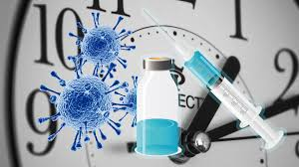
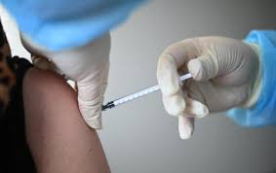
La vacunación es una medida para ayudar a detener la pandemia
Información básica sobre el COVID-19 y la vacuna
Si bien las vacunas contra el COVID-19 parecen ser altamente eficaces, las herramientas preventivas adicionales continúan siendo importantes para limitar la propagación del COVID-19.
La combinación de vacunarse y seguir las recomendaciones del MINSAL para protegerse y proteger a los demás ofrece la mejor protección contra el COVID-19.
  Cúbrase la nariz y la boca con una mascarilla.
  Mantenga al menos 6 pies o 2 metros de distancia de las personas que no vivan con usted.
  Evite los lugares donde haya mucha gente y los espacios interiores con poca ventilación.
  Lávese las manos.
Notes:
La vacunación contra el COVID-19 será una importante herramienta para ayudar a detener la pandemia, pero sigue siendo una herramienta dentro de la caja de herramientas. Si bien las vacunas de ARNm contra el COVID-19 parecen ser altamente eficaces, las herramientas preventivas adicionales continúan siendo importantes para limitar la propagación del COVID-19. La combinación de vacunarse y seguir las recomendaciones de los CDC para protegerse y proteger a los demás ofrecerá la mejor protección contra el COVID-19. Lávese las manos. Evitar el contacto cercano con otras personas. Cúbrase la nariz y la boca con una mascarilla. Limpie y desinfecte las superficies que se tocan con frecuencia. Detener la pandemia requiere usar todas las herramientas que tengamos disponibles.
Llevará tiempo vacunar a todas las personas que viven en los Estados Unidos. Mientras las vacunas se vayan administrando, es importante que todos continuemos tomando todas las medidas (ponerse una mascarilla, evitar el contacto cercano con los demás, y lavarse las manos) para prevenir la propagación del COVID-19.

Slide 19
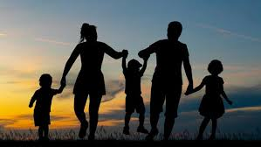
Protéjase y proteja a su familia, amigos, compañeros de trabajo y comunidad.
Vacúnese.
Información básica sobre el COVID-19 y la vacuna
Elija vacunarse cuando se lo ofrezcan.
Participe y ayude al MINSAL a monitorear cualquier efecto en la salud después de la vacunación.
Comparta su experiencia con sus compañeros de trabajo, amigos y familiares.
Sepa la información básica sobre la vacuna contra el COVID-19. Ayude a responder las preguntas de su familia y amigos.
Muestre que se puso la vacuna, usando en forma prominente una etiqueta o prendedor que lo diga.
Notes:
La vacunación contra el COVID-19 puede protegerlo a usted, a su familia, a sus amigos y a su comunidad. Elija vacunarse. Participe en v-safe y ayude a los CDC a monitorear cualquier efecto en la salud después de la vacunación. Comparta su experiencia con sus compañeros de trabajo, amigos y familiares. Y muestre visiblemente que le administraron una vacuna, usando una etiqueta o prendedor que lo diga. Usted tiene una función en el aumento de la confianza en la vacunación contra el COVID-19 y compartir su experiencia podría influenciar a sus seres queridos.

Slide 20
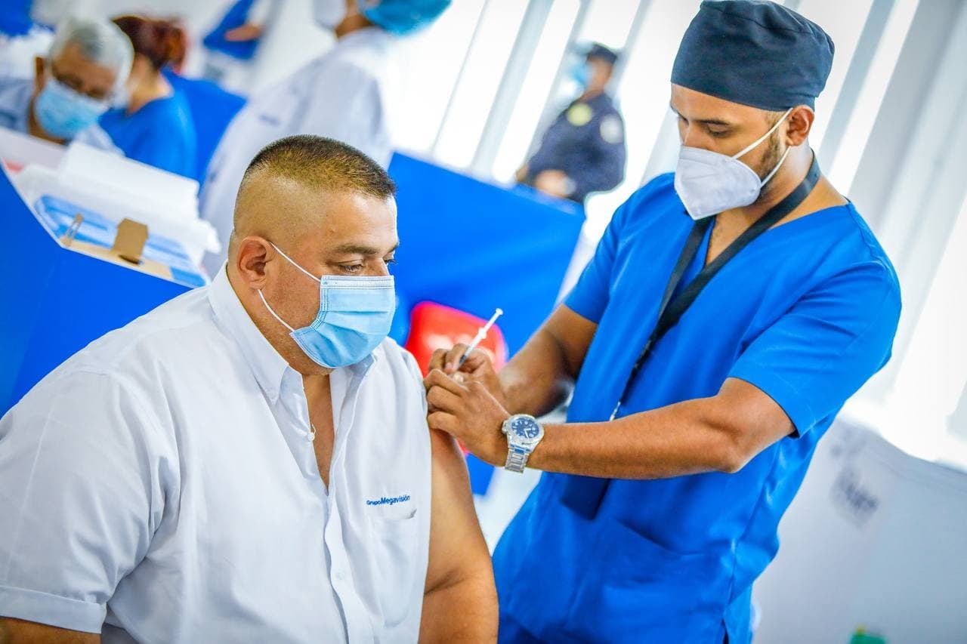
Información básica sobre el COVID-19 y la vacuna
A las personas seropositivas, las vacunas contra la COVID-19 les aportan los mismos beneficios que al resto de los individuos y comunidades.
Por un lado, ayudan a prevenir los casos graves de infección por el virus SARS-CoV-2 y, por otro, reducen potencialmente la transmisión del SARS-CoV-2.
A pesar de todo, hasta que los niveles del virus no hayan caído a cifras muy bajas entre la población, todo el mundo debería seguir adoptando las medidas de prevención contra el virus SARSCoV- 2 (distanciamiento físico, lavado de manos frecuente y uso de mascarilla) aún después de haber recibido la vacuna.

Slide 21
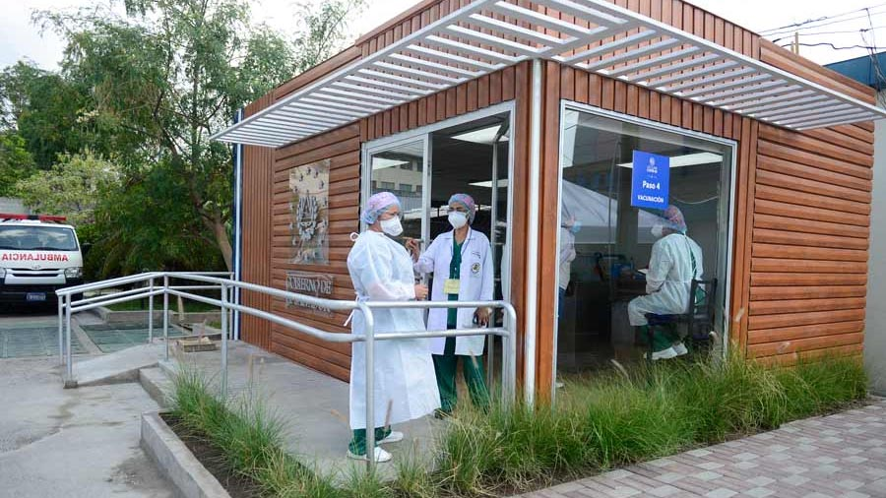
Dónde y cuándo aplicarse la vacuna
Vacunarse
CENTROS VACUNATORIOS DISTRUBUIDOS EN EL SALVADOR
Notes:
Agregue información aquí sobre dónde se les ofrecerá a sus afiliados la vacuna contra el COVID-19, cómo pedir una cita y adónde ir.
El Gobierno federal está proporcionando la vacuna en forma gratuita a todas las personas que viven en los Estados Unidos.
Si tiene preguntas acerca de su salud y la vacunación, llame a su médico, personal de enfermería o centro médico.

Slide 22

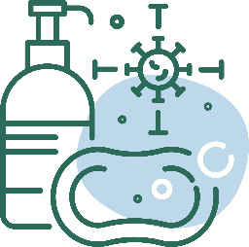
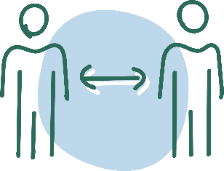

Después de la vacunación
Vacunarse
Continúe con las medidas de prevención del COVID-19:
  Cúbrase la nariz y la boca con una mascarilla..
  Mantenga al menos 6 pies o 2 metros de distancia de las personas que no vivan con usted.
Evite los lugares donde haya mucha gente y los espacios con poca ventilación.
Lávese las manos.
Limpie y desinfecte las superficies que se tocan con frecuencia.
Inscríbase en v-safe.
Si tiene preguntas acerca de su salud y la vacunación, llame a su médico, personal de enfermería o centro médico.
Notes:
Si tiene fiebre después de vacunarse, debería quedarse en casa si puede. La mayoría de los efectos secundarios después de la vacunación no duran mucho. La vacuna no le dará COVID-19. Sin embargo, usted podría haber estado expuesto al virus antes de que lo vacunaran; por eso, si continúa sintiéndose enfermo, debería pensar en hacerse una prueba de COVID-19. Los CDC y la FDA alientan a que el público informe los posibles efectos secundarios al Sistema de Notificación de Reacciones Adversas a las Vacunas (VAERS). Los CDC también están implementando una nueva herramienta para smartphones llamada v-safe para verificar la salud de las personas después de que se apliquen la vacuna contra el COVID-19. Si se inscribe en v-safe, usted puede decirles a los CDC si tiene algún efecto secundario después de vacunarse contra el COVID-19. Si usted reporta efectos secundarios graves, alguien de los CDC lo llamará para darle seguimiento.

Slide 25
MUCHAS GRACIAS!!!

